Slide 1









Gestion des risques
Informations supplémentaires pour les enseignants
Content created by
<Partner logo>
Dernière mise à jour le 04-11-2019

Slide 2
Gestion des risques lorsque vous travaillez avec H2
Priorités de l'hydrogène
  Bases des propriétés de l'hydrogène
  Tableau des propriétés
Principales règles de Securité lors de l'utilisation d'hydrogène
  Liste considerations très importantes
  Les compétances et et les connaissances spécifiques des travailleurs et des employés
  Eliminer toutes les sources d'inflamation potentielles
  Choisir le bon matériau pour les composants hydrogène
  Conception de la tuyauterie et l'étiquetage
  Faire attention lors du soudage et du montage
Les régles spécifiques lors de l'utilisation d'hydrogène liquide
Pictogrammes et avertissements pour l'environnement du travail
Procédure de controle d'une instalation de pile à combustible
Comment atténuer les risques lors d'un travail sur un véhicule FC
  Dispositifs de sécurité de l'environnement: ventilation et les détecteurs de H2
  Dispositifs de sécurités du véhicule: les détecteur d'H2 et le fusible thermique
  Procédure du travail
Les leçons apprises après les accidents
Dernière mise à jour le 04-11-2019

Slide 3

Bases des propriétés de l'hydrogène
Gaz à température ambiante
Liquide sous -253°C (cryogénique)
Vecteur d'énergie
Sans carbone
Energie propre
Plus léger que l'air
Pas d'odeur
Invisible
Aucune toxicité
Produit à partir de différentes sources
Peut être stocké
Peut être transporté
Gaz de densité 90 g/Nm³
liquide 70,8 kg/m³
essence 720 kg/m³
Indice d'octane H2 > 140
Indice d'octane essence > 95
Dernière mise à jour le 04-11-2019

Slide 4
Propriétés | Hydrogène (H2) méthane(CH4) essence
Ebullition normale point (NBP) (°C) Etat physique à 25° C, 1 atm Valeurs de chauffage LHV (kJ/g) NHV (kJ/g) | -253 -162 37 - 205 Gaz Gaz Liquide 120 50 44,5 142 55,5 48
Limites d'inflammabilité (% vol dans l'air) | 4,0 - 75 5,3 - 15 1,0 - 7,6
masse moléculaire (g / mol) | 2,02 16,0 ~ 107
Température de la flamme dans l'air (° C) Énergie minimale d'inflammation (mJ) | 2,045 1,875 2,000 0,02 0,29 0,24
Distance de trempe (mm) | 0,64 2,0 2,0
Densité au NBP (g/L) | 70,8 423 ~700
Dernière mise à jour le 04-11-2019

Slide 5
Tableau des propriétés d'hydrogène
Rappels concernant les valeurs du tableau:
Le point d'ébullition à 1 atm pression
Les valeurs de chaufage sont l'énergie, par gramme de combustible, généré par une réaction de combustion. Le pouvoir calorifique supérieur (HHV) est obtenu lorsque toute l’eau formée lors de la combustion est liquide. Le pouvoir calorifique inférieur (PCI) est obtenu lorsque toute l’eau formée lors de la combustion est de la vapeur.
Les températures de flamme déterminées expérimentalement sont indiquées dans le tableau.
Dans l'air à 1 atm de pression.
Dernière mise à jour le 04-11-2019

Slide 6

Principales règles de sécurité lors de l'utilisation d'hydrogène
Liste de considérations les très importantes:
Comprendre les propriétés de l'hydrogène peut aider à concevoir un espace de travail capable d'atténuer les dangers.
La sélection des matériaux de construction doit être faite avec soin en tenant compte des effets de l'hydrogène sur leurs propriétés mécaniques dans des conditions de fonctionnement typiques.
Les risques peuvent être «conçus» afin de réduire les risques lors de la construction de l'espace de travail.(anticipation depuis le début)
Le système de tuyauterie d'alimentation en hydrogène doit être conçu et installé avec soin afin de réduire les fuites et de permettre leur détection facilement.
La mise en œuvre dans l’espace de travail de systèmes de verrouillage fonctionnant conjointement avec des détecteurs d’hydrogène et des détecteurs d’incendie peut considérablement améliorer la sécurité.
Dernière mise à jour le 04-11-2019

Slide 7

Principales règles de sécurité lors de l'utilisation d'hydrogène
Les compétances et les connaissances spécifiques des travailleurs et des employés:
Le personnel travaillant en présence d'hydrogène devraient être formés dans ce qui suit:
Le comportement et les propriétés de l'hydrogène.
Prescriptions de sécurité pour travailler avec ou à proximité de l'hydrogène à haute pression.
Prescriptions de sécurité pour travailler avec ou à proximité de l'hydrogène liquide cryogénique.
L'inspection des équipements de l'hydrogène, leur fonctionnement et leur maintenance.
Procédures du premiers secours.
Procédures d'évacuation d'urgence et de sécurité.
Dernière mise à jour le 04-11-2019

Slide 8
Principales règles de sécurité lors de l'utilisation d'hydrogène
Éliminer toutes les sources d'inflammation potentielles:
Comme l'énergie nécessaire pour enflammer un mélange approprié d'hydrogène et d'air est très faible, il est très important d'éviter toute source d'énergie à proximité d'une fuite potentielle. Ceux-ci peuvent être:
Électricité statique et charge électrique provenant des équipements en fonctionnement.
Impact, frottement et fracture métallique.
Flamme nue, chauffage par jet à grande vitesse, surfaces chaudes et échappement du véhicule.
Selon la National Fire Protection Association (NFPA 55), les réservoirs de stockage d’hydrogène gazeux et d’hydrogène liquide doivent être situés à au moins 20 mètres des matériaux combustibles.
Les mélanges proches des conditions optimales de combustion sont supposés être enclins à l’inflammation spontanée, c’est-à-dire un rapport volumique d'hydrogène de 29%.
Dernière mise à jour le 04-11-2019

Slide 9


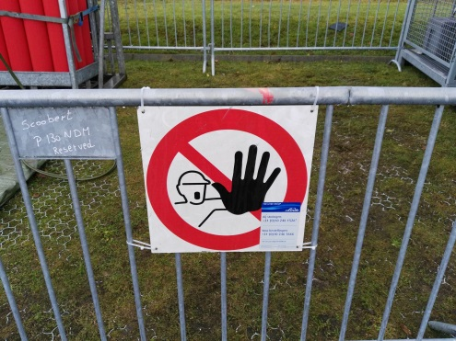
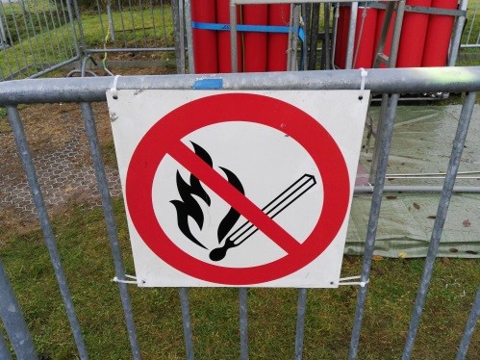
Principales règles de sécurité lors de l'utilisation d'hydrogène
Éliminer toutes les sources d'inflammation potentielles
Quelques exemples de signaux de sécurité
Dernière mise à jour le 04-11-2019

Slide 10
Principales règles de sécurité lors de l'utilisation d'hydrogène
Choisissez le bon matériau pour les composants
Matériaux en contact avec l'hydrogène:
Les matériaux de stockage et de tuyauterie appropriés pour l'hydrogène comprennent les aciers inoxydables austénitiques, les alliages d'aluminium, le cuivre et les alliages de cuivre.
Les métaux soumis à une forte fragilisation par l'hydrogène sont le nickel, les alliages de nickel et les fontes.
Spécifique avec de l'hydrogène liquide à -253 ° C
Certains matériaux peuvent devenir ductiles ou fragiles à mesure que la température diminue.
Une grande différence de température entre les conditions ambiantes et cryogéniques peut provoquer une contraction thermique dans la majorité des matériaux.
Dernière mise à jour le 04-11-2019

Slide 11
Principales règles de sécurité lors de l'utilisation d'hydrogène
Conception de la tuyauterie et étiquetage
Les systèmes de tuyauterie à l'hydrogène doivent être conçus et installés avec soin afin de réduire les risques de fuites et de permettre leur détection aisée. Par conséquent, les systèmes de tuyauterie doivent être conçus conformément aux codes et aux normes applicables afin de:
Réduisez les fuites en utilisant autant que possible des joints soudés.
S'assurer que les joints et les raccords sont facilement accessibles pour les contrôles d'étanchéité.
Prévenir ou minimiser les risques de blessures.
Réduisez les contraintes structurelles et thermiques des composants de tuyauterie et des équipements connectés.
Assurer que les joints étanches aux gaz.
Déterminer les tailles et les réglages appropriés des dispositifs de décompression.
Etiqueter correctement les vannes d'arrêt à des endroits sûrs.
Assurez-vous toujours que la tuyauterie porte une étiquette indiquant le contenu, la direction du débit et les pressions de test.
Dernière mise à jour le 04-11-2019

Slide 12
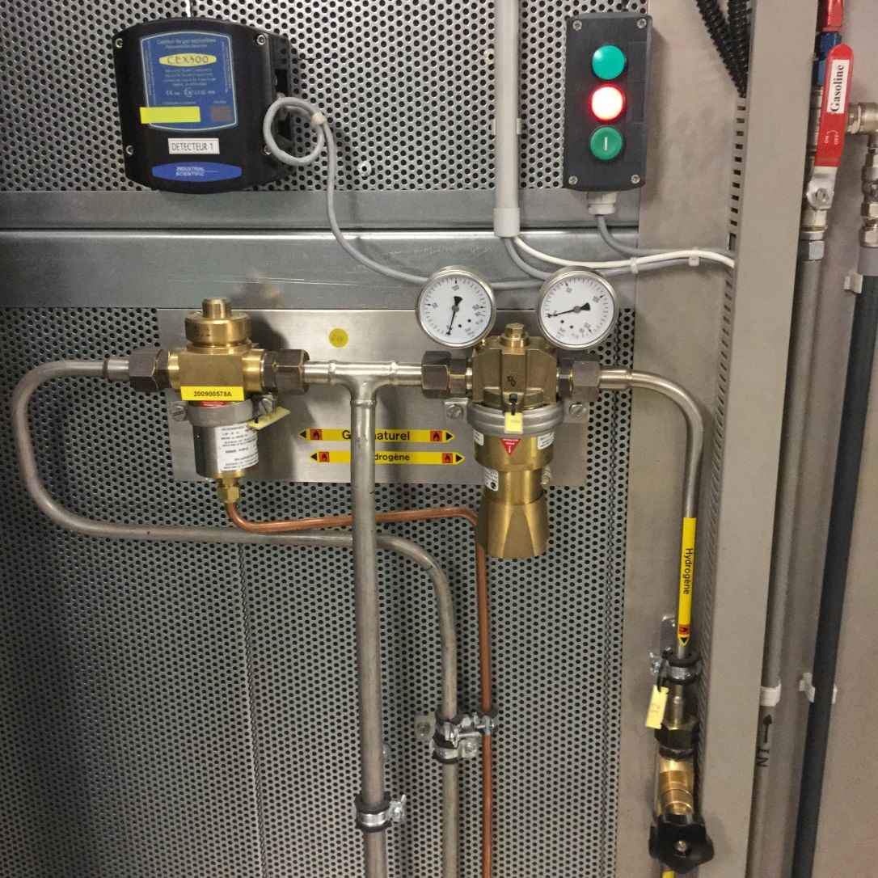
Principales règles de sécurité lors de l'utilisation d'hydrogène
Conception de la tuyauterie et l'étiquetage
Dernière mise à jour le 04-11-2019

Slide 13
Principales règles de sécurité lors de l'utilisation d'hydrogène
Faire attention lors du soudage et du montage
L'utilisation de la brasure tendre n'est pas autorisée sur les raccords et les joints. Cela est dû au faible point de fusion de la soudure et à sa propension à la rupture fragile dans des conditions cryogéniques.
Les joints brasés sont autorisés à condition qu'il n'y ait aucune chance d'exposition à un feu externe.
Liste répertoriant les meilleurs types de raccords dans un système hydrogène:
Raccords à souder répondant aux exigences de la norme ASME B16.9
Soudure de socle conforme aux exigences de la norme ASME B16.11
Raccords de brasage répondant aux exigences des normes ASME B16.18, B16.22 ou B16.50 (ces raccords ne doivent pas être utilisés en cas de risque d'incendie)
Raccords à compression (en cas d'absence des contraintes cycliques)
Raccords filetés qui répondent aux exigences de la norme ASME B16.11 (ce type de joint fileté est plus sujet aux fuites)
Dernière mise à jour le 04-11-2019

Slide 14
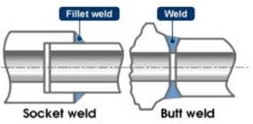
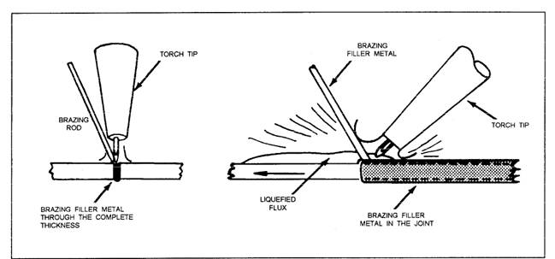
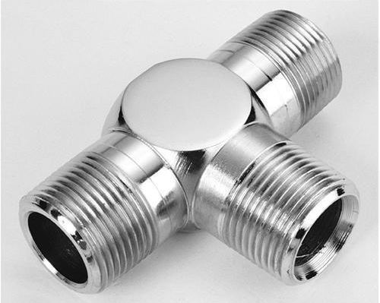
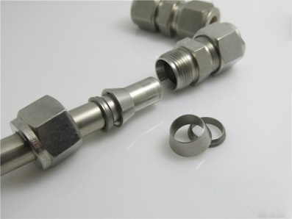
Principales règles de sécurité lors de l'utilisation d'hydrogène
S'occuper de la soudure et du montage
Raccord de brasage
Raccords filetés
Raccords à compression
Dernière mise à jour le 04-11-2019

Slide 15
Règles spécifiques lors de l'utilisation d'hydrogène liquide
L'hydrogène sous forme liquide doit être stocké dans des conditions cryogéniques. Il est donc essentiel de connaître les risques associés.
L'hydrogène liquide peut provoquer une hypothermie et des engelures graves en raison de son point d'ébullition extrêmement bas, auquel cas il est nécessaire de consulter immédiatement un médecin.
La formation de glace sur les évents et les vannes peut entraîner une défaillance de l'équipement. L’humidité dans l’air gèle au contact des surfaces froides des réservoirs de stockage d’hydrogène liquide et des tuyaux.
Des conditions explosives peuvent être créées en raison de la formation d'air condensé sur les systèmes de stockage d'hydrogène liquide. Cela est dû au fait que l'azote dans l'air va s'évaporer, laissant un environnement riche en oxygène autour du réservoir de stockage. Une isolation adéquate du système et une inspection régulière peuvent aider à prévenir le gel et la condensation de l'air.
Une fuite d'air dans un réservoir d'hydrogène liquide peut former de la glace qui peut obstruer les tuyaux et provoquer un dysfonctionnement du système. Cela peut être évité en assurant un système étanche à l'air.
L'évaporation de l'hydrogène liquide peut créer une pression avec le temps si elle n'est pas ventilée correctement.
Dernière mise à jour le 04-11-2019

Slide 16
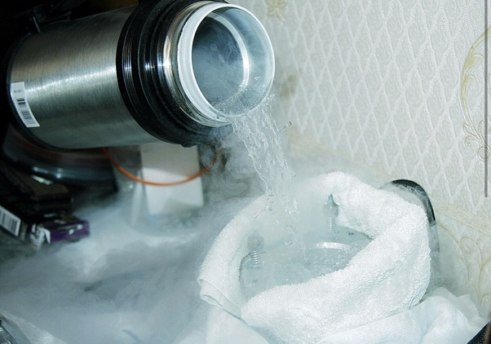
Règles spécifiques lorsque vous utilisez de l’hydrogène
L’hydrogène sous forme liquide doit être stocké dans des conditions cryogéniques et il est donc essentiel de connaître les dangers associés.
Un ingénieur de la NASA verse un échantillon d’hydrogène liquide dans un récipient dans un environnement scellé
By Raphael.concorde - Photo taken during visit at NASA KSC chemical processing facility, CC BY-SA 4.0, https://en.wikipedia.org/w/index.php?curid=59266356
Dernière mise à jour le 04-11-2019

Slide 17
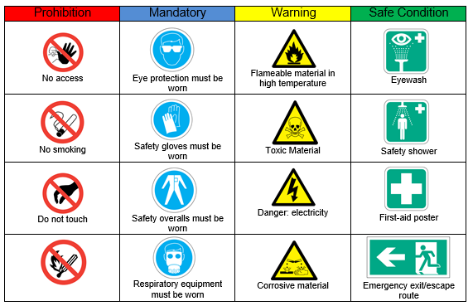
Pictogrammes et avertissements pour l’environnement de travail
Source: Knowhy
Dernière mise à jour le 04-11-2019

Slide 18
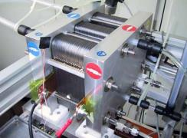

Procédure d’installation d’une pile à combustible
Verifications systématique d’une pile à combustible:
Inspection visuelle régulière
- Tuyauterie, fils et raccords
Vérification étanchéité
- Mise sous pression
- Détection des sources de fuites à l’aide d’un spray et utilization d’un détecteur électronique si chute de pression
Vérification des installations électriques
- Poignées isolées du système
- Collecteur de réactif isolé des plaques
Plaques isolées du sol
- Contrôle de la charge axiale
- Serrage à la clé dynamométrique
Réacteur pile à combustible
Mesure d’isolement
Dernière mise à jour le 04-11-2019

Slide 19
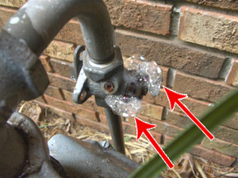
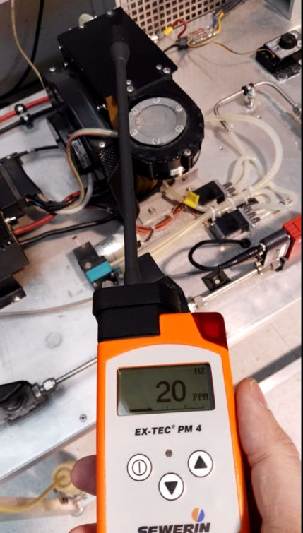
Procédure d’installation d’une pile à combustible
Exemple de recherché de fuite avec spray et détecteur
Le détecteur électronique nous donne la concentration en hydragène et la localisation de la fuite
L’utilisation du spray permet de créer des bulles sur les points de fuites C’est une méthode très simple d’utilisation
Dernière mise à jour le 04-11-2019

Slide 20
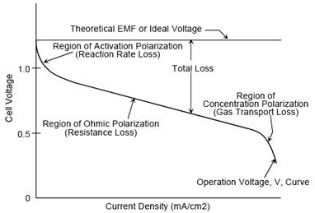
Procédure d’installation d’une pile à combustible
Vérifications avancées de la pile à combustible:
À considérer avant l’installation de la pile à combustible:
- La stabilité du chassis
- Aspect des composants extérieurs (protection, connections)
- propreté du local
- Ventilation, équipement de sécurité
- Verification mise à la terre
- Verification des connections électriques
- Ventilation du panneau électrique
Tests de démarrage
- Courbe de polarisation
- Mesure de la tension au point de fonctionnement
- Mesure des autres paramètres (pression,
Temperature) au point de fonctionnement
Courbe de polarisation
Dernière mise à jour le 04-11-2019

Slide 21
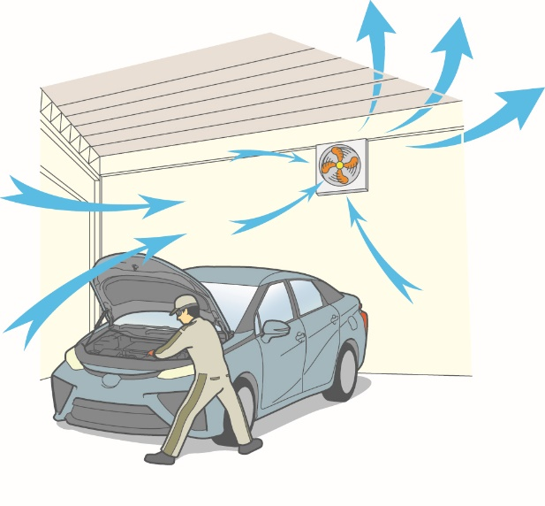

Comment limiter les risques lorsque l’on travaille sur un véhicule hydrogène ?
Dispositifs de sécurité pour l’environnement de travail
Lorsqu’on travaille avec un gaz, il est très important d’assurer une bonne ventilation de l’atelier. Une ventilation active est toujours préférable à une ventilation passive. Idéalement, les ventilateurs qui augmentent la vitesse en cas de fuite détectée par les détecteurs de gaz. Le flux d’air doit suivre une ventilation transversale afin que le volume entier soit remplacé par de l’air frais dans un court laps de temps.
Il est également très important de protéger le travailleur. Il doit porter des équipements de protection individuelle comme des lunettes, des gants, des salopettes et des chaussures isolées. Dans le cas des piles à combustible à hydrogène, nous devons tenir compte de deux types de risques : les réservoirs à gaz sous pression et l’électricité à haute tension.
Source : Toyota TME
Dernière mise à jour le 04-11-2019

Slide 22
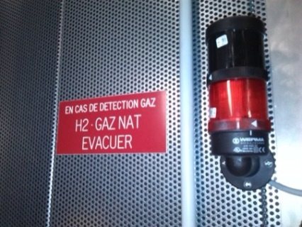
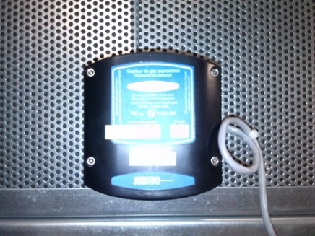
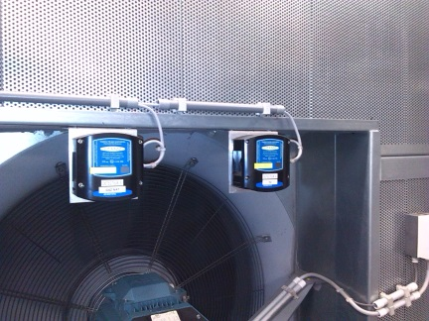


Comment limiter les risques lorsque l’on travaille sur un véhicule hydrogène ?
Dispositifs de sécurité pour l’environnement de travail
L’infrastructure qui héberge l’équipement à hydrogène est obligatoirement équipée de détecteurs et de feux clignotants. En cas de fuite de gaz, une ventilation accrue et un arrêt automatique des gaz doivent être effectués.
Comme l’hydrogène n’est pas visible et n’a pas d’odeur, il est très important de tenir le travailleur au courant de la concentration d’hydrogène dans l’air en utilisant des détecteurs portatifs.
Tous les types de détecteurs doivent être vérifiés régulièrement. Pour ce faire, il est nécessaire de pulvériser un mélange étalonné d’hydrogène et d’air sur le capteur et de vérifier la réaction des dispositifs de sécurité comme le bip d’alarme, la lumière flash, la ventilation accrue et l’arrêt du gaz.
Source : Toyota TME
Dernière mise à jour le 04-11-2019

Slide 23
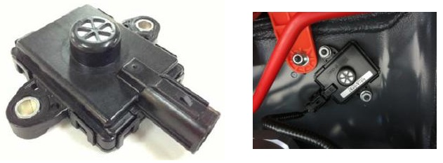
Comment limiter les risques lorsque l’on travaille sur un véhicule hydrogène ?
Dispositifs de sécurité du véhicule
Certains équipements autonomes comprennent également des dispositifs de sécurité intégrés. Par exemple, les wagons sont équipés de détecteurs qui fermeront les électrovannes des réservoirs en cas de fuite de gaz.
En plus des détecteurs d’hydrogène qui ferment la vanne de la cuve en cas de fuite, il y a aussi un autre dispositif de sécurité important, le fusible thermique. Cette soupape spéciale s’ouvre automatiquement et libère le contenu de la citerne sous pression lorsqu’elle est chauffée à plus de 110 °C, généralement en cas d’incendie. La teneur en gaz est donc libérée sous la forme d’une grande flamme, évitant tout risque d’explosion.
Une vanne manuelle est utilisée pour fermer le réservoir avant de procéder à l’entretien
Un restricteur limite le débit de fuite en cas de perte de conduite
Une sonde de température est située dans le réservoir afin de surveiller la température pendant le remplissage du réservoir sous pression
Source : Toyota TME
Dernière mise à jour le 04-11-2019

Slide 24
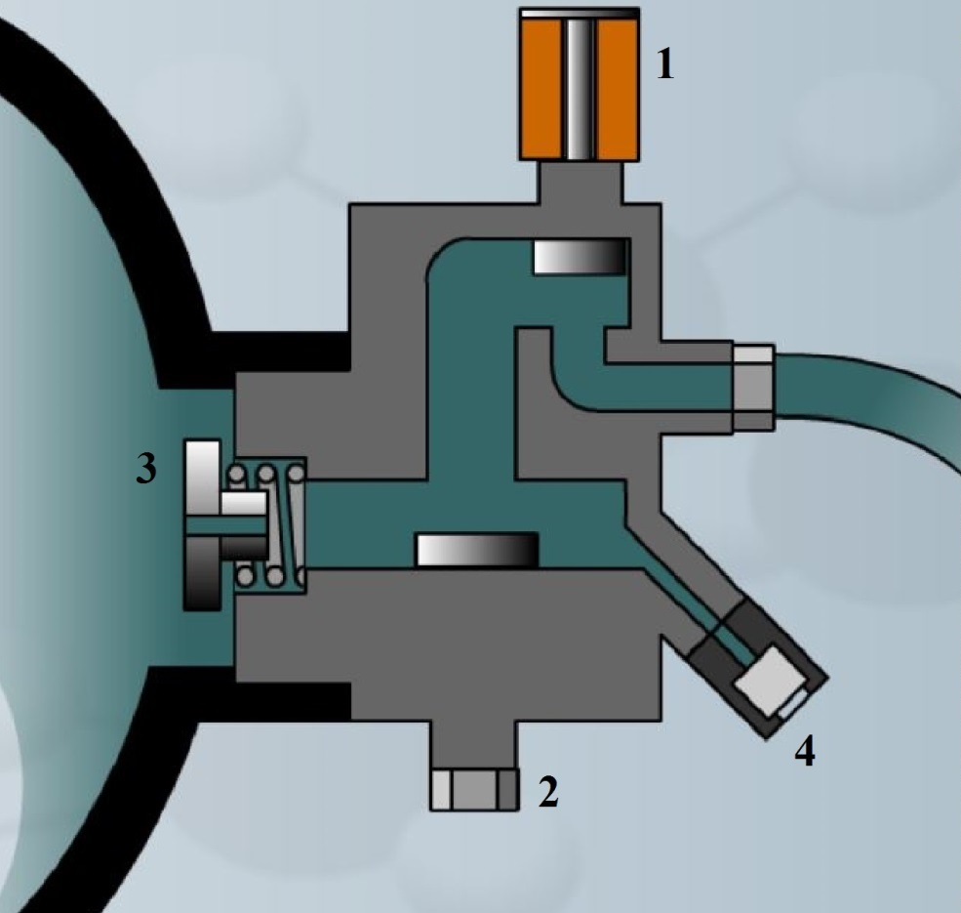
Comment atténuer les risques lorsqu’on travaille sur un véhicule à pile à combustible
Dispositifs de sécurité des véhicules
Electrovanne
Restricteur de fuite
5 sonde de température
Fusible thermique
Valve manuelle
Effet du fusible thermique: https://www.youtube.com/watch?v=QurQ2uW0oOU
Source : Toyota TME
Dernière mise à jour le 04-11-2019

Slide 25
Comment atténuer les risques lorsqu’on travaille sur un véhicule à pile à combustible
Procédures de travail
Les constructeurs automobiles ont développé une procédure de travail typique pour assumer l’entretien d’une voiture. Celui-ci est construit autour des aspects de sécurité.
Source : Toyota TME
Dernière mise à jour le 04-11-2019

Slide 26
Comment atténuer les risques lorsqu’on travaille sur un véhicule à pile à combustible
Procédures de travail
Comme il n’y a pas de norme sur la concentration d’hydrogène dans un atelier, il est intéressant d’utiliser des références générales provenant de l’industrie afin que nous ayons une idée de l’effet potentiel d’un nombre « ppm » de H2 dans l’environnement de travail. (ppm=parties par million)
Concentration max H2 (ppm) | Concentration min H2 (ppm) | Sujet de sécurité | Équipement de mesure et Mesures de sécurité liées
1 | 0,001 | exigences strictes en matière de fuites, perméation | Détecteur à bulles
1 | 0,01 | Fabrication, assemblage | Test chute de pression
1 | 0,1 | Fabrication, assemblage | Test fuites au spray ou à l’instrument de mesure
10 | 0,1 | Regles de sécurité générales | Mesurer la concentration dans l’air
100 | 1 | controle | Analyse des gaz
1000 | 1 | Travail de maintenance | dispositifs de sécurité personnelle
10000 | 100 | Sureté individuelle | Alarmes, défauts système
10000 | 100 | éviter le danger imminent | Ventilation automatqiue
10000 | 1000 | mesures de sécurité intégrées | Arret automatique
100000 | 10000 | Combustion, explosion | Danger pour la santé
Exemple de concentration d’hydrogène dans l’air, sujets de sécurité associés et mesures de sécurité pertinentes
Source: KIWA NL
Dernière mise à jour le 04-11-2019

Slide 27

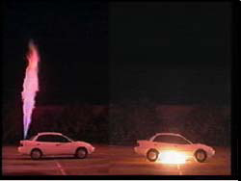

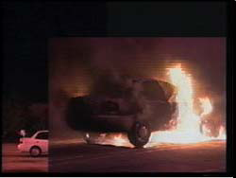
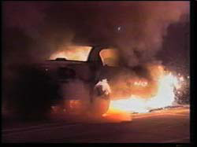
Dans certaines conditions, l’hydrogène est moins dangereux que l’essence grâce au rôle du fusible thermique dans ce cas
Fig. 1 Voiture à hydrogène à gauche Voiture à essence à la droite 0 fuite avec allumage
Fig. 2. 3s après allumage
Fuite d’hydrogène : 2100 SCFM Fuite d’essence : 680 cc/min.
Fig.3. 60s après allumage
Fig. 4. 90s après allumage
Fig. 5. voiture diesel 140s après allumage
Source: EV World
Dernière mise à jour le 04-11-2019

Slide 28
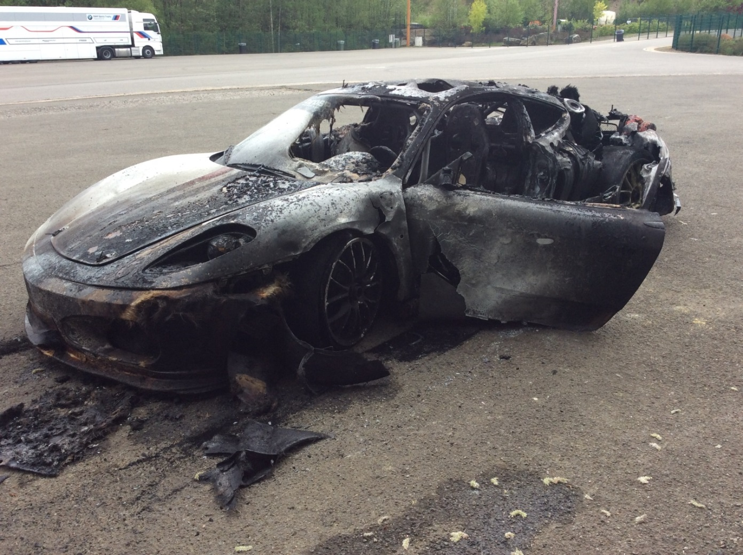
A retenir:
La sécurité est relative, les voitures essences sont aussi dangereuses
Voiture essence apres un petit accident avec une autre voiture
Vue à Francorchamps après un petit incident avec une autre voiture, destruction par le feu résultant d’un tuyau d’essence cassé.
Dernière mise à jour le 04-11-2019

Slide 29
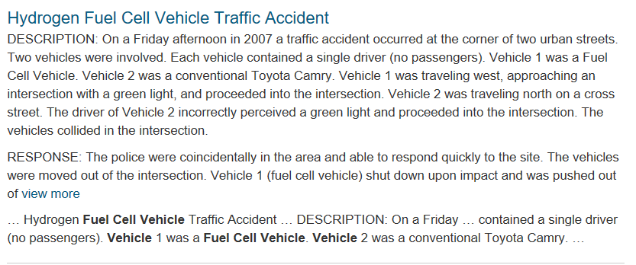
A retenir:
Visitez le site H2incidents.org:
https://h2tools.org/lessons
Example:
Dernière mise à jour le 04-11-2019

